Slide 1
Моделът DoD.
Специфични за производителя модели
Mоделът DoD
Специфични за производителите модели

Slide 2
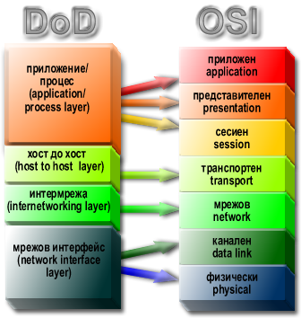
Структура на DoD модела
Моделът на Министерството на отбраната на САЩ (Department of Defense-DoD) е разработен около десет години по-рано от OSI модела, през 70-те години на миналия век.
Моделът на DoD е разработен в сътрудничество със самия TCP/IP като част от проекта ARPAnet.
Той е по-прост модел - състои се само от четири слоя.
Слоевете на DoD модела могат да бъдат приблизително асоциирани със седемте слоя на OSI модела.
Най-горният и най-долният слой на модела DoD комбинират функциите на повече от един OSI слой.

Slide 3
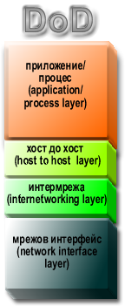
4-те слоя на DoD модела
Слой приложение/процес (application/process layer) –обхваща функциите на трите най-горни слоя на OSI модела: приложен, представителен и сесиен
Слой Хост до хост (host to host layer) – съответства на транспортния слой от OSI модела. Тук функционират TCP, UDP и DNS
Слой интермрежа (internetworking layer) – занимава се с маршрутизация, базирана на логически адреси
Слой мрежов интерфейсl (network interface layer) – съответства на двата слоя канален и физически от референтния OSI модел.

Slide 4
Специфични за производителя модели
Производителите на софтуер за мрежови операционни системи могат да имат техни собствени мрежови модели, за да опишат начина, по който работят компонентите на мрежовата операционна система.
Често е трудно един специфичен модел да бъде пряко асоцииран с другите модели, но OSI моделът е стандарт, с който всики те са съвместими

Slide 5
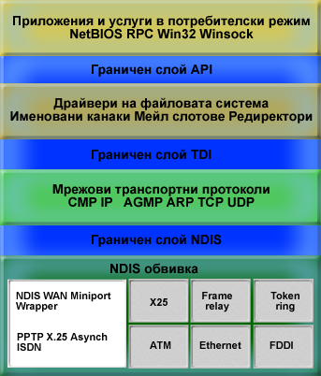
Mоделът на Microsoft за Windows NT и Windows 2000
Този модел включва нов тип слой, наречен граничен слой, който представлява интерфейс между действителните слоеве от мрежови компоненти.
Граничните слоеве представляват отворени спецификации
Компонентните слоеве са специфични за конкретната операционна система.

